Slide 1
О героях былых времён…
Автор: Конова Н.Н., воспитатель МБДОУ Д/С №11.

Slide 2
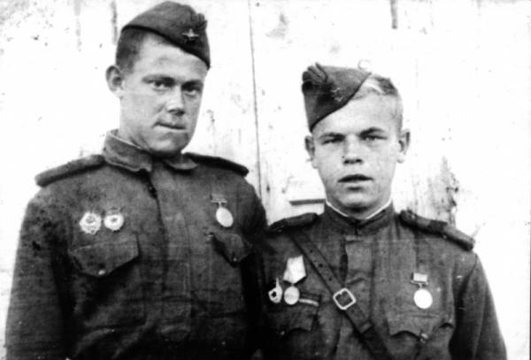
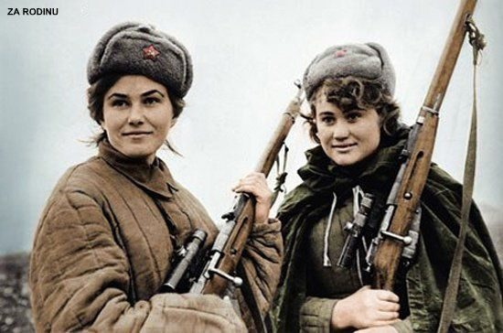
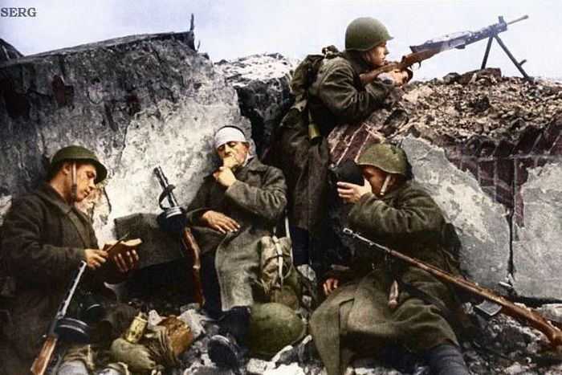
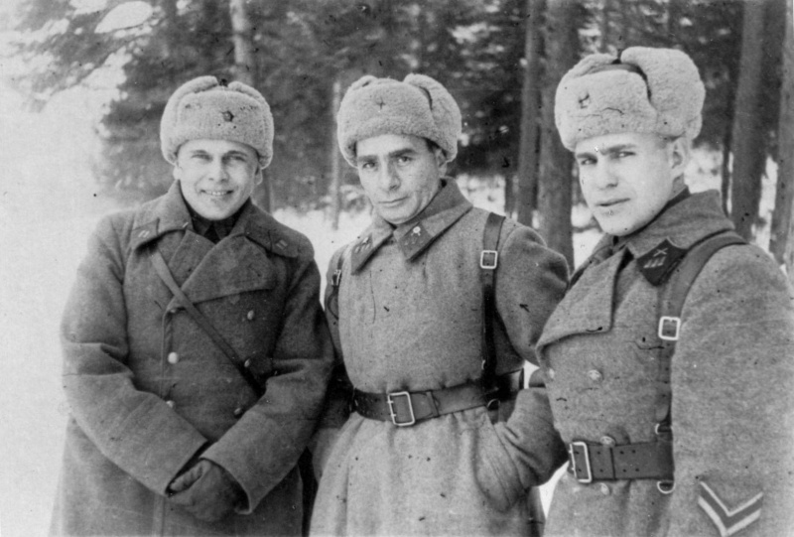
Погляди на моих бойцов, Целый свет помнит их в лицо. Вот застыл батальон в строю, Снова старых друзей узнаю.

Slide 3
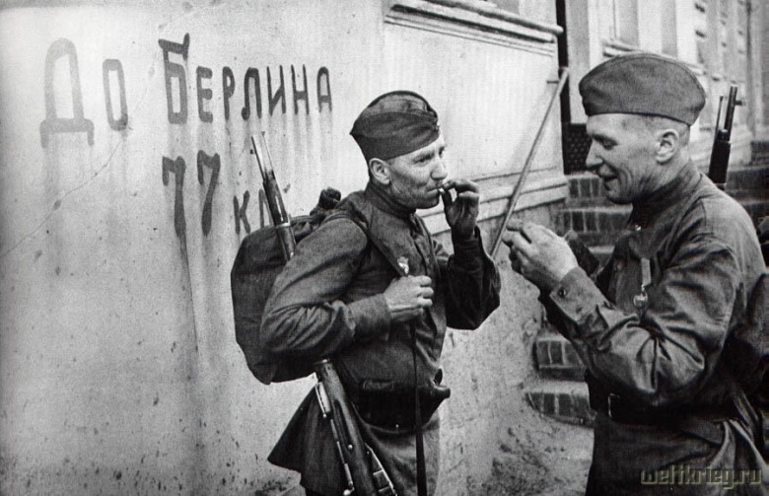
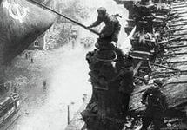
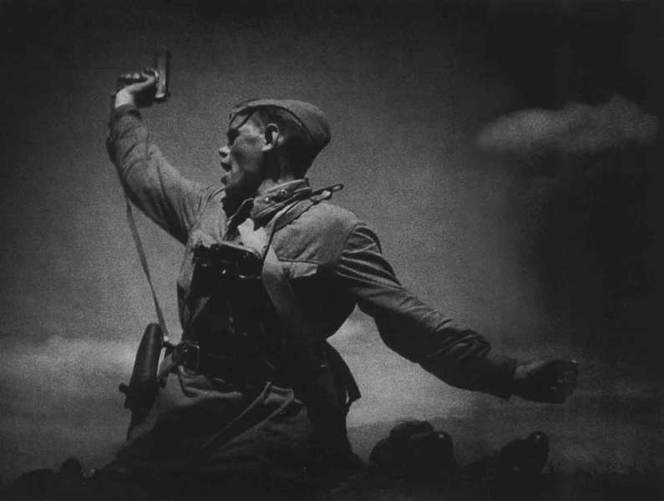
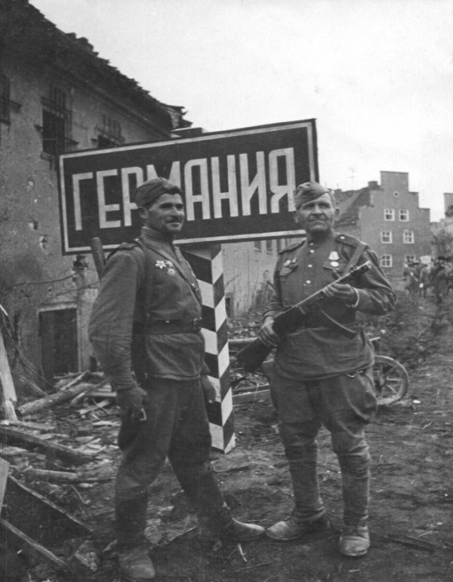
Хоть им нет двадцати пяти, Трудный путь им пришлось пройти. Это те, кто в штыки Поднимался, как один, Те, кто брал Берлин.

Slide 4
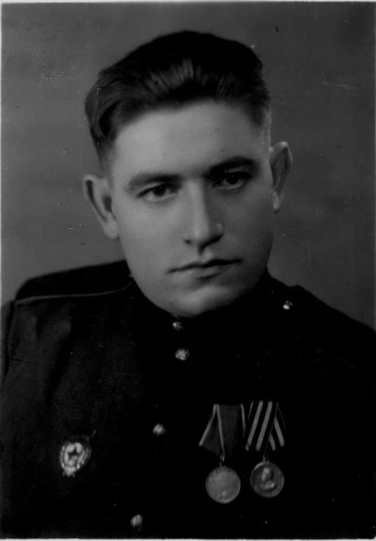
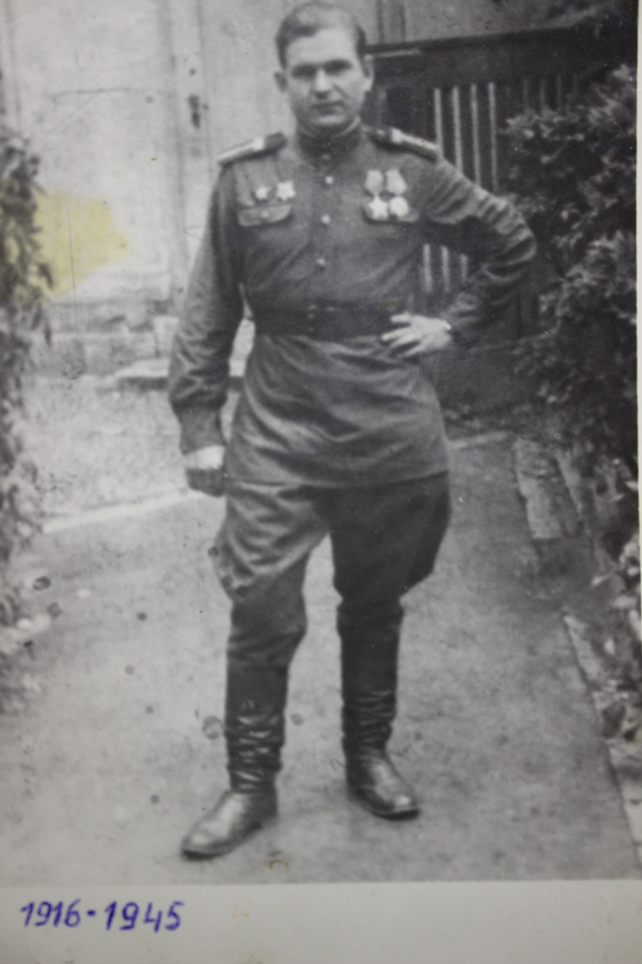
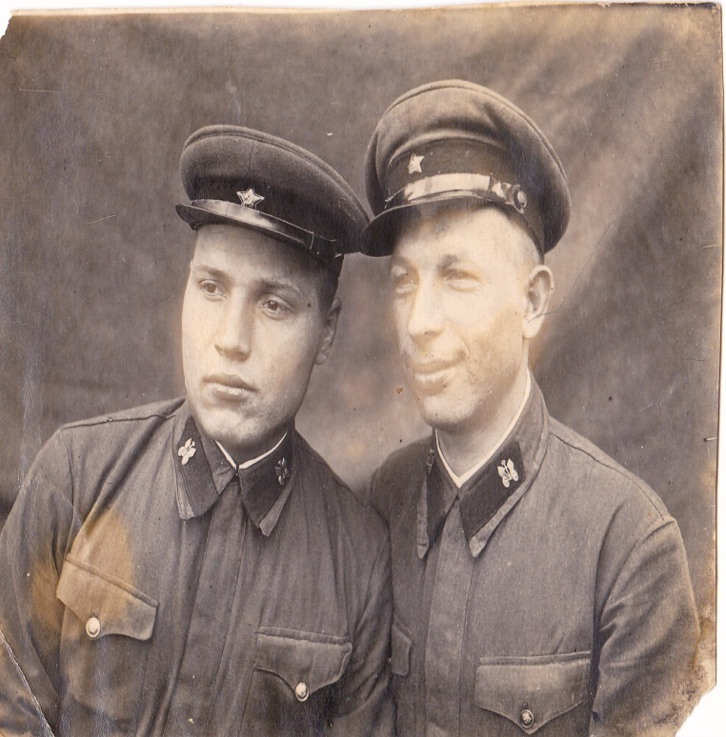
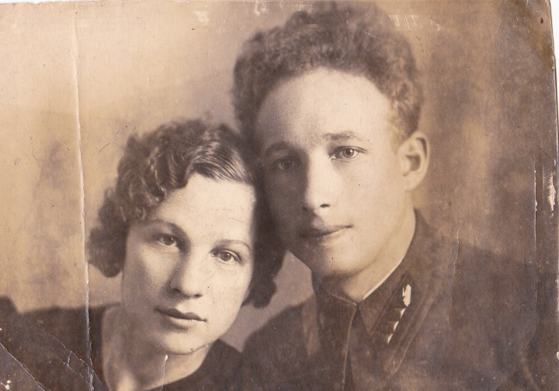
Нет в России семьи такой, Где б не памятен был свой герой, И глаза молодых солдат С фотографий увядших глядят.

Slide 5
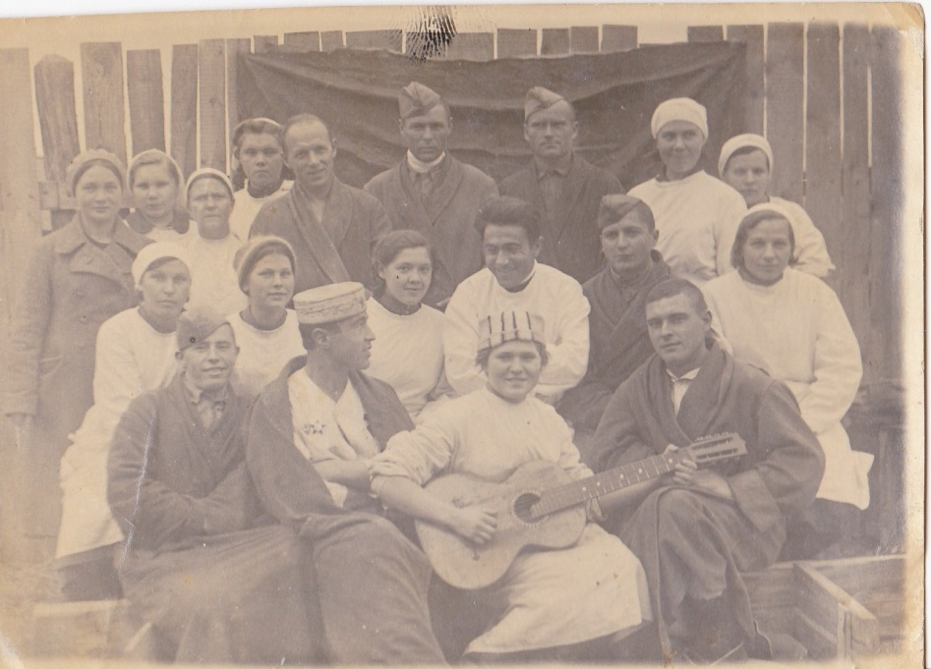
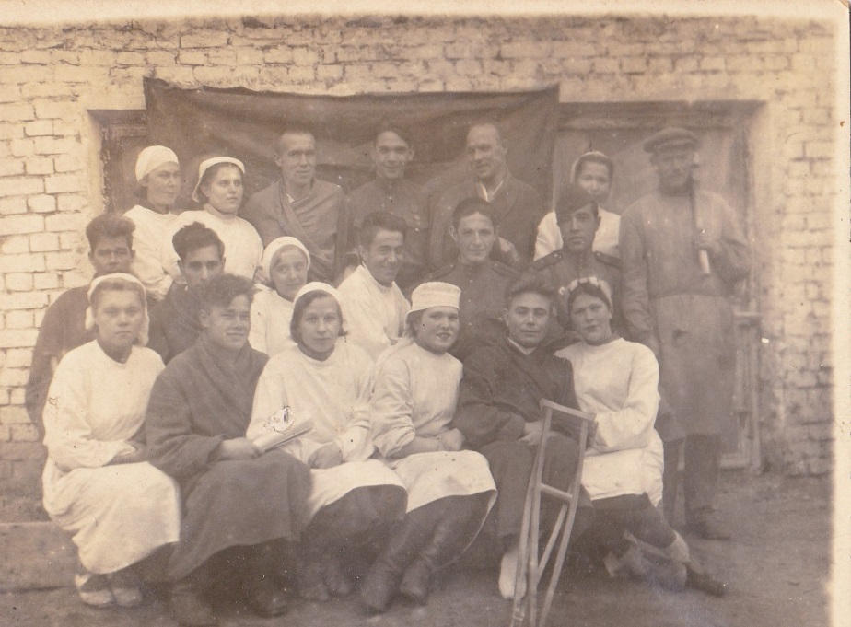
Этот взгляд, словно высший суд, Для ребят, что сейчас растут. И мальчишкам нельзя Ни солгать, ни обмануть, Ни с пути свернуть.

Slide 6
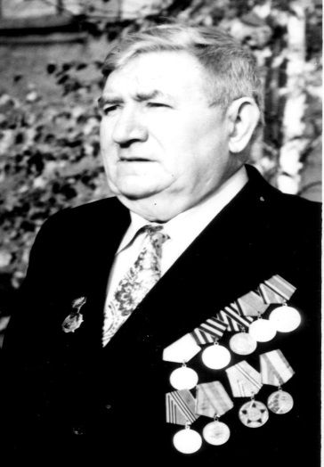
Спасибо деду за победу!
Хазиков Рэм Михайлович
(Прадедушка Прямосудовой Арины)
Родился 09 сентября 1926 года в г. Сасово Рязанской области.
Проходил обучение в Средней школе № 20 (в настоящее время Средняя школа № 106).
В 1944 году в 18 летнем возрасте из г. Сасово Рязанской области был призван в ряды Рабочей Крестьянской Красной Армии.
Службу проходил в гвардейских артиллерийских войсках в звании гвардии сержанта.
В составе второго Белорусского фронта принимал участие во взятии г. Кёнигсберг (в настоящее время г. Калининград) 10 апреля 1945 года.
За проявленный героизм во время Великой Отечественной Войны был награжден правительственными наградами:
Орденом Отечественной войны II степени,
Медалью «За боевые заслуги»,
Медалью «За взятие Кёнигсберга»,
Медалью «За Победу над Германией в Великой Отечественной войне 1941-1945 г.г.»,
юбилейными медалями.

Slide 7
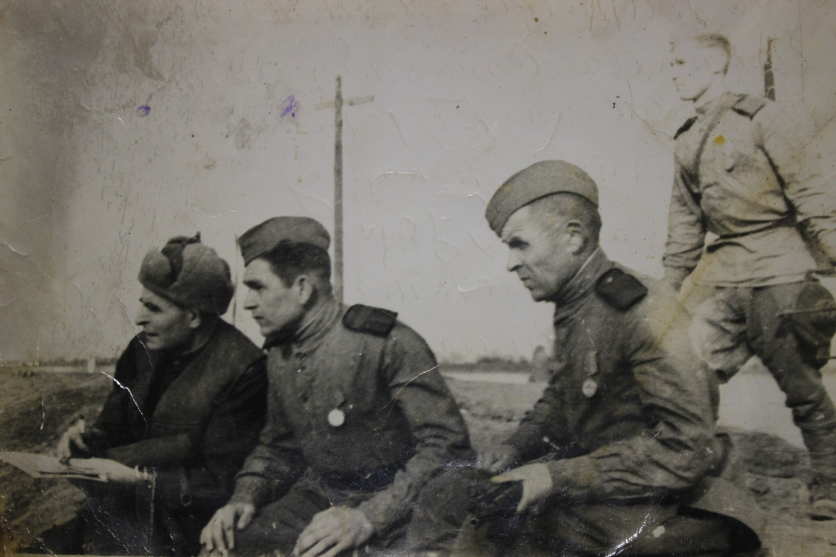
Я хочу рассказать о своём прадедушке - Булочкине Федоре Филипповиче (1916 г.р.). Он участник Великой Отечественной войны, уроженец села Глядково Сасовского района.
В двадцать шесть лет мой прадед пошёл защищать свою Родину. Воевал на первом Белорусском фронте, его часть 687-й отдельный батальон связи . Принимал участие в форсировании рек Бук, Висла, Одер, Шпрее, в штурме г.Берлина. После взятия Берлина был переброшен в г. Веймар близ Бухенвальдского лагеря. В этом лагере он увидел весь ужас фашистского режима.
На фронте был случай, во время форсирования реки Одер, когда часть техники переправили на тот берег, переправа подверглась обстрелу противника и затонула. Связь с переправленной техникой была нарушена. Командованием был отдан приказ о необходимости наладить связь с танком, находящимся на другом берегу реки. Мой прадед Федор нашел лодку и со своим сослуживцем направился выполнять приказ. Напарник во время переправы утонул, т.к. лодка подверглась обстрелу немецких войск.. Прадед с великим трудом все же добрался до назначенной цели и наладил связь с танком. Впоследствии танк поддержал боевым огнем дальнейшую переправу воинских частей. За проявленный воинский долг прадед был награжден орденом Славы 3 степени.
За образцовое выполнение заданий командования его наградили орденом Отечественной войны 2 степени, орденом Славы 3 степени, орденом Красной звезды, медалью за отвагу, значком отличного связиста и 6-ю благодарностями от Сталина И.В. Закончил войну в звании старшины.
Я не видел своего прадеда, он умер раньше, чем я родился, но память о нём живёт в сердцах его детей и внуков.

Slide 8
С каждым годом всё меньше и меньше становится ветеранов, но не забываются их подвиги на фронтах ВОВ, и пока звучит русская речь, будут приходить люди к этим священным для каждого местам, чтобы почтить их героизм и мужество, их стойкость и терпение.
Я хочу рассказать о моих прабабушке и прадедушке – родителей моей бабушки. Моя прабабушка Балыкова Мария Петровна, мой прадед Козеев Иван Ильич. Он военный, механик – водитель легендарного танка Т – 34. Она его жена, уже мама акушер – гинеколог по специальности.
Моя прабабушка Балыкова Мария Петровна родилась 4 января 1915 года в городе Сасово Рязанской области. Член КПСС с 1945 года. Окончила 7 классов средней школы № 106 (тогда ещё № 20) и Рязанский медицинский политехникум в 1935 году. Получив специальность, акушерка была направлена на работу в Москву. Призвана в Красную армию 23 июня 1941 года рядовой. Балыкова М.П. работала с начала организации Эвакогоспиталя № 302 во II отделении в качестве старшей медсестры. Отделение, в котором работала моя прабабушка, всё время было в числе передовых. За время своей работы в госпитале она неоднократно получала благодарности от командования госпиталя и от раненных бойцов и командиров. Тогда фронт был недалеко от Москвы, у моей прабабушки был новорождённый ребёнок – моя будущая бабушка, поэтому с передовой она была отправлена в госпиталь, который дислоцировался в городе Сасово 15 июля 1941 года. С этого времени прабабушка работала в ЭГ № 5840 по 27 октября 1945 года в качестве старшей медсестры, и впоследствии субординатора отделения, была заместителем секретаря парторганизации личного состава ЭГ. Медицинская служба в ЭГ, где служила прабабушка, была весьма сложная и трудная. Здесь находились тяжелораненные бойцы. Погрузку и разгрузку раненных с санитарного поезда делали сами медсёстры. А со станции на подводах везли в госпиталь, а заодно приходилось грузить мешки, кровати, матрацы, бельё, медикаменты. Занимались и строевой службой, у прабабушки был значок «Ворошиловский стрелок». К праздникам для раненных давали концерты в которых участвовали выздоравливающие бойцы. Приходилось и хоронить умерших от ран воинов, которых не удалось спасти. Не говоря уж об операциях, где приходилось ассистировать врачу, в перевязках и прочее. За участие в войне награждена медалями «За оборону Москвы», «За победу над фашисткой Германией» и юбилейными медалями.

Slide 9
Мой прадед Козеев Иван Ильич (инвалид ВОВ I гр.) родился 9 марта 1915года в с. Лобано – выселки Михайловского района, Рязанской области. После окончания 7 классов поступил в авто техникум в городе Москве. И окончил его в 1933 году по специальности слесарь. Затем Казанский военно – индустриальный техникум. Член КПСС с 1942 года. Призван в ряды Красной армии 16 октября 1936 в отдельной танковой б – он Московской Пролетарской дивизии механиком – водителем танка Т – 34 в звании ст. сержант. Затем Финская компания где он служит в 15 запасном танковом полку старшим инструктором по танкам. С ноября 1941 по июнь 1942 года – 229 отдельный танковый батальон, старший механик – водитель танка Т – 34. Мой прадед участник парада на красной площади 7 ноября 1941 года. Сразу после парада они отправились получать новые машины, чтобы участвовать в битве за Москву, но на подступах к Туле приняли бой с танками Гудериана, где наши танки показали своё превосходство. С июня 1942 года по апрель 1943 года в составе 66 танковой бригады был направлен на Воронежский фронт. Это было тяжёлое время, прадед вспоминал, что после одного боя на танке он насчитал 54 вмятины от немецких снарядов. Задача бригады состояла в том, что бы не дать возможности немецкому командованию снять часть своих войск с этого участка фронта и направить их на Сталинградское направление. В апреле 1943 года в составе 22 запасного танкового полка, а затем 20 танкового полка переброшен на Юго – Западный (Сталинградский фронт). План стратегич. операции заключался в следующем: Юго-Зап. фронт получил задачу нанести гл. удар сплацдарма юго-западнее Серафимовича, разгромить войска 3-й рум. армии и, развивая наступление на Калач, на 3-й день соединиться с войсками Сталинградского фронта, наносившими встречный удар из р-наСарпинских озер на С.-З. в направлении на Советский. Одновременно Юго-Зап. фронт должен был частьюсил нанести удары на Ю. и Ю.-З., а Сталинградский фронт - на Ю.-З. с целью создания внеш. фронтаокружения. Донской фронт получил задачу окружить и уничтожить противника в малой излучине Дона,содействуя тем самым Юго-Зап. фронту в выполнении осн. задачи, к уничтожению противника, окруженного в районе Сталинграда. За успешное провидение операции Козеев Иван Ильич награждён орденом ВОВ I степени. За тем был Крымский фронт, переправа через Керченский пролив, где прадед чуть не погиб. Госпиталь, снова фронт, затем подготовка к знаменитому танковому сражению у Покровки на Курской дуге. И снова тяжелейшая контузия. После госпиталя прадед был направлен в 7 запасную стрелковою Горьковскую дивизию стрелком, а затем зав. столовой. Капитуляцию Германии встретил в госпитале. Награждён орденом ВОВ I степени, медалями «За Сталинградскую битву», «За победу над Германией» и другие.

Slide 10
Может кто – то скажет, что они ничего героического не совершили, но они шли в бой, что бы отстоять святое святых – Родину! Они честно выполнили свой гражданский и воинский долг по защите своей Родины – СССР. Командиром танка в котором воевал прадед был украинец, а стрелком – мордвин. Военный врач госпиталя, где служила моя прабабушка был армянин Сатросян. А среди раненых бойцов были люди всех национальностей, но все они защищали свою Родину от фашисткой чумы. Они шли на смерть, рискуя своими жизнями. Им было всего лишь по 20 лет. Они выжили! Они победили!

Slide 11
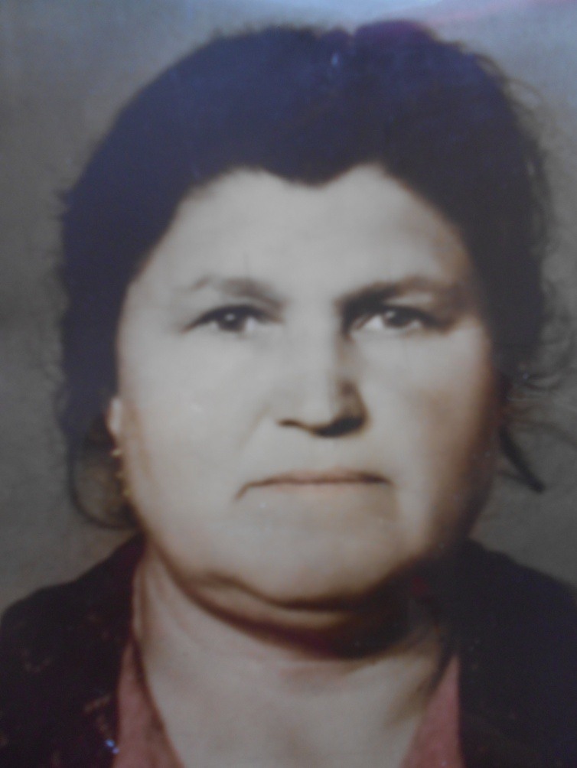
МОЯ БАБУШКА – ВЕТЕРАН ТРУДА И ТРУЖЕННИК ТЫЛА.
Давно отгремела Великая Отечественная война. Всё меньше остаётся людей, которые приближали светлый день Победы. Солдаты, труженики тыла, простые люди и дети… На их долю выпало немало страданий, ужаса войны и горечи утрат. Среди таких людей и наша бабушка Гришаева Пелагея Андреевна. Она ветеран труда, труженик тыла, а сейчас и ветеран ВОВ.
Родилась бабушка 24 октября 1929 года в селе Малый Студенец Сасовского района Рязанской области. Детей в семье было шестеро, один мальчик и пять девчонок. Всего в семье было девять человек. В семье по старшинству бабушка была третьим ребёнком.
В семь лет она пошла в школу. Вместо портфеля был деревянный сундучок, который ей сделал отец. Детство было тяжёлым, голодным. До школы успевала сбегать на поле, набрать полугнилой картошки и дождаться, когда мать напечёт оладьев- «летунов», чтобы взять их с собой. По дороге в школу думала о том, когда его лучше съесть. Проучилась бабушка четыре класса и ушла трудиться в колхоз. За один отработанный день ставили «палочку» (отмечали трудодень), которая приравнивалась 200 граммам пшеницы или ржи. В месяц трудодней могло выйти от 25 до 30. А полученную пшеницу могли и своровать.

Slide 12
Кода началась война, бабушке шел двенадцатый год. Отца забрали на фронт. Домашний скот семья отдала за налоги. Досыта ни ели. Работа в колхозе была тяжелой, но она работала наряду со всеми. Обрабатывала свёклу, жала снопы, работала на уборке сена. Всё делали вручную. Трудились с раннего утра и до поздней ночи. В 1943 году узнали, что отец погиб на фронте.
В девятнадцать лет бабушка вышла замуж за колхозника Гришаева Ивана Ивановича. Вскоре после свадьбы мужа забрали в армию на четыре года. Осталась бабушка жить со свекровью, не имея мужского плеча и поддержки.
Вместе с мужем вырастили и воспитали они четырех детей. Всем дали высшее образование. Прожили они вместе, почти, шестьдесят лет.
В колхозе бабушка отработала двадцать лет за «палочки». Она имеет множество грамот, медалей и благодарственных писем за высокие показатели и добросовестный труд.

Slide 13
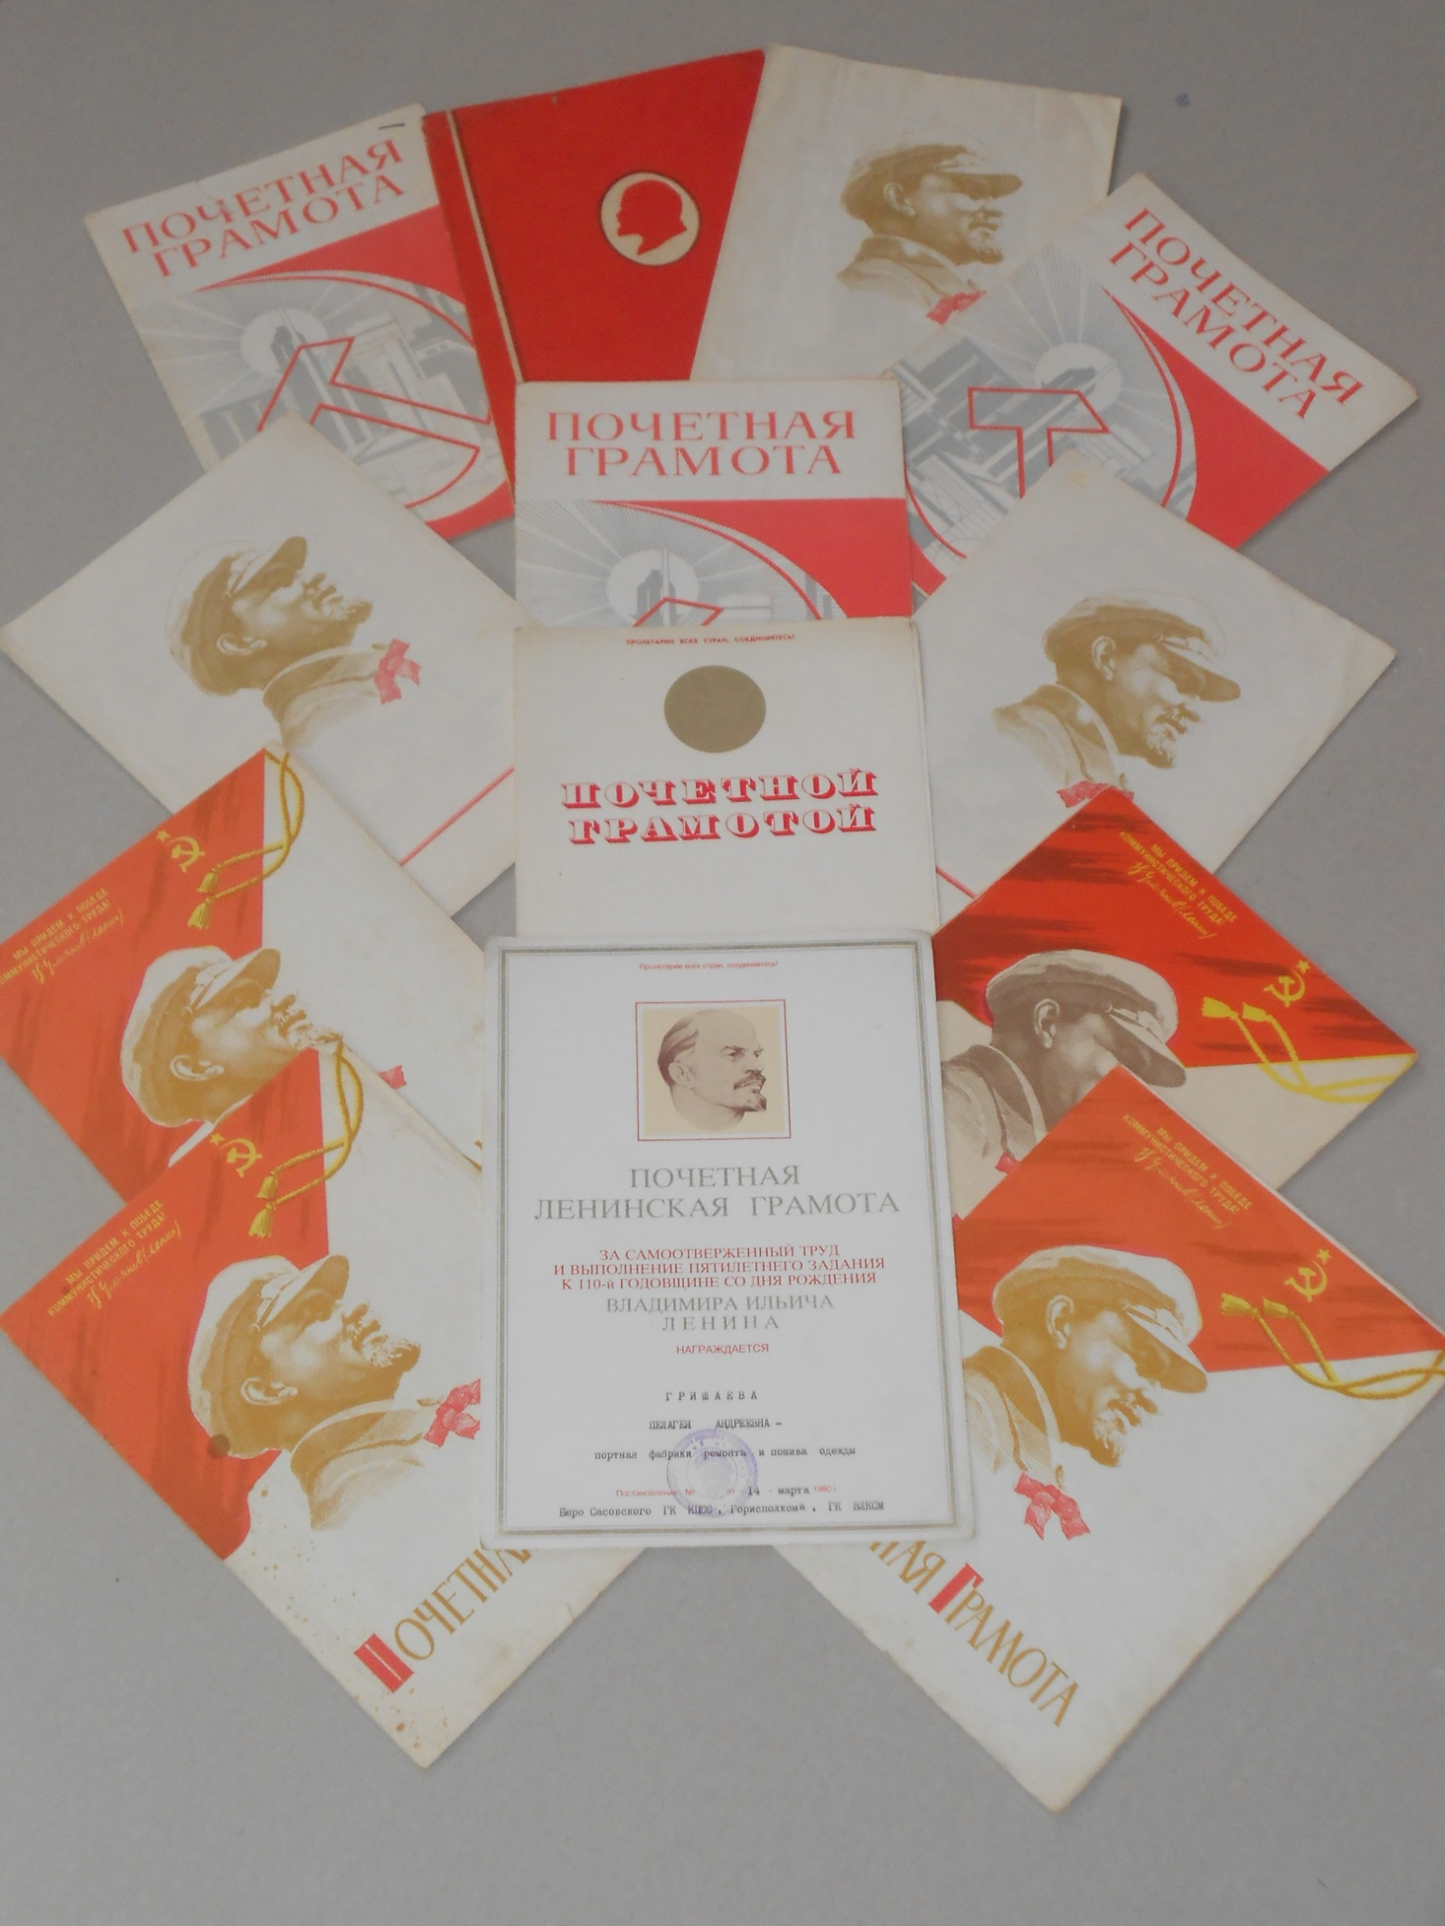
Затем она ушла трудиться на комбинат по пошиву и ремонту одежды, где также проявила себя только с хорошей стороны. Днём она шила и кроила, а по ночам выбивала шторы, накидки и многое другое. Спала очень мало. Ей хотелось больше заработать. Со временем обзавелись лошадью, коровой, гусями.
Когда же бабушка отдыхала?
Сейчас моей бабушке восемьдесят шестой год. В деревне её все знают и уважают. Такую труженицу ещё поискать. Она до сих пор сама сажает огород, ухаживает за ним, ещё и нам поможет. Бабушка Поля всегда поможет и словом, и делом. И если расскажет поучительную историю, то мы сразу задумываемся о своём поведении. У нашей бабушки Поли восемь внуков и десять правнуков, так что есть, кого поучить.
Такие люди, как она, заслуживают уважение, почет, внимание и любовь окружающих. Она честно трудилась на благо Родины всю жизнь, не жалея себя. Мы гордимся такой бабушкой и помогаем ей во всём.

Slide 14
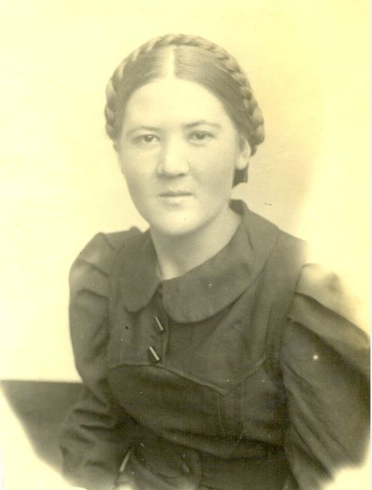
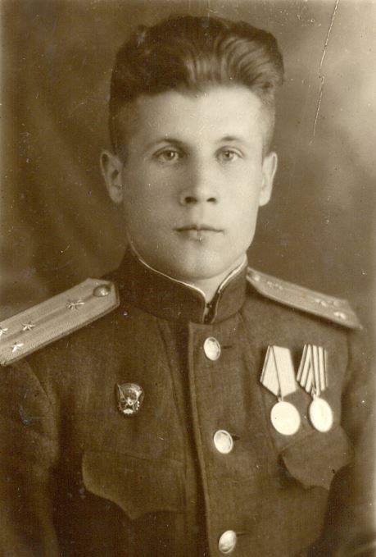
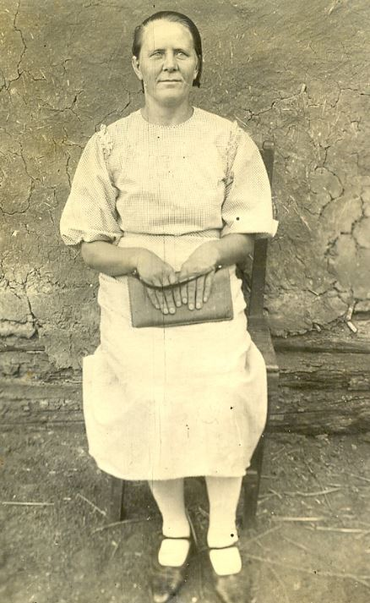
В годы войны Ерохина Валентина Петровна (прабабушка Саши Сурикова) – училась в ФЗУ и работала в Баку на одном из авиаремонтных заводов, где производились самолёты-истребители УТИ-4 и Як-3, сани для военных аэропланов и изготовлялись реактивные снаряды для легендарных «Катюш».
Её муж Рогожин Лев Алексеевич прошел всю войну.
В свободное от учёбы и работы на заводе время она приходила на работу к маме. Её мама – Мария Алексеевна Ерохина - работала санитаркой в эвако – госпитале.

Slide 15
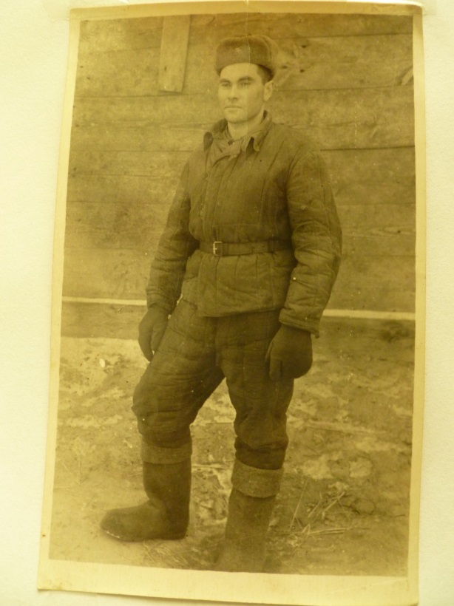
Мой прадед Кленяев Алексей Николаевич родился 30марта 1916 года, в селе Ново-Березово Каверинского района, Тамбовской губернии. Окончил четыре класса приходской школы. В юности помогал родителям по хозяйству и работал в колхозе. В 1936 году был призван на службу в Красную Армию. В годы финской войны (1939-1940.г) воевал в артиллерии.
В1941 году был мобилизован в Советскую Армию, участвовал в сражениях за защиту Москвы. В 1945 году 120 артиллерийский полк одним из первых вошел в Берлин и при сложных сражениях участвовал во взятии Берлина.
Мой прадед имеет награды и медали «За оборону Москвы», « За взятие Берлина», «За освобождение Праги» и многие другие.
Долгожданный День Победы встретил в Берлине.
Там же случайно повстречал своего родного брата Григория, которого не видел с начала войны и не знал что с ним.
Сразу после взятие Берлина его полк был срочно направлен на освобождение Праги.
Мой прадед вернулся из рядов Красной Армии к мирной жизни в июле 1946 году.
До 65 лет работал водителем, в том числе много лет в Сасовском Летном Училище, где до сих пор помнят и уважают.
В 1991 году в возрасте 75 лет его не стало.
Про моего прадеда и его жизни рассказал мой дедушка, его сын.
Я очень горжусь моим прадедом Кленяевым Алексеем Николаевичем.

Slide 16
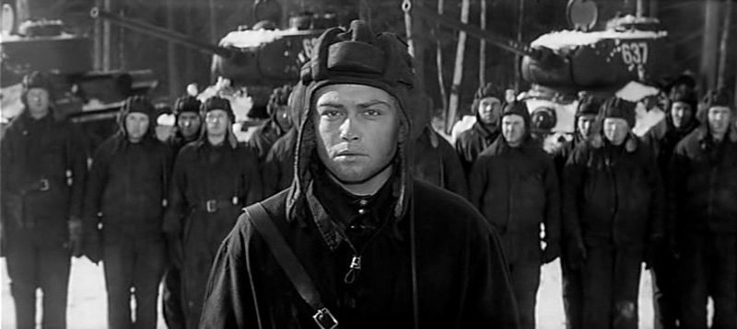
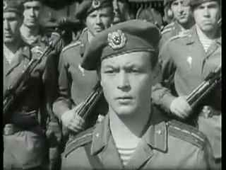
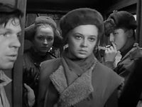
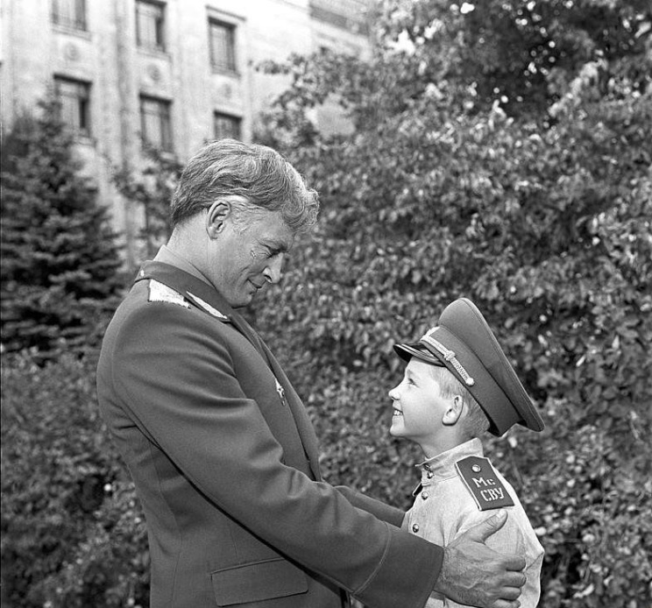
От героев былых времен не осталось порой имен. Те, кто приняли смертный бой, стали просто землей и травой. Только грозная доблесть их поселилась в сердцах живых. Этот вечный огонь нам завещан и одним. Мы в груди храним

Slide 17
В презентации были использованы материалы: Документальные фото времён ВОВ Текст песни из х/ф «Офицеры» - От героев былых времён В. Златоусовский Кадры из х/ф «Офицеры» киностудия имени М. Горького 1971г., режиссёр – В. Рогов А так же фото из домашних архивов семей Д/С №11 Мы благодарим наших родителей подготовительной группы №2 за оказанную помощь в сборе информации о ветеранах ВОВ.

